Slide 1

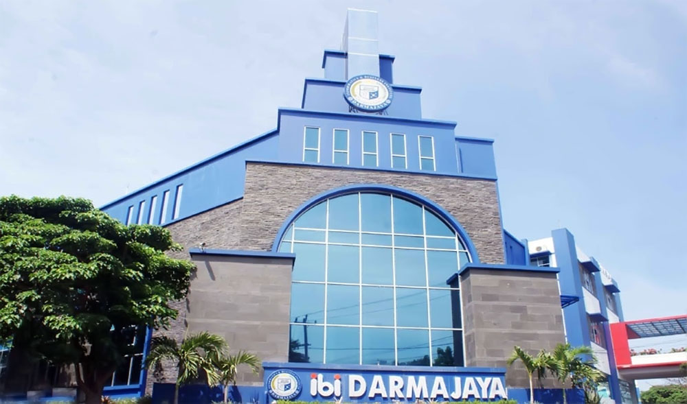
BAB XIII
Membangun KERJA SAMA
Kepemimpinan (LEADERSHIP)
Lukman Hakim, S.P., M.M.

Slide 2

PENDAHULUAN
Meskipun penting, membangun kerjasama bukanlah tugas yang mudah. Berbagai tantangan seperti perbedaan pandangan, ego pribadi, dan kurangnya rasa saling percaya sering kali menjadi penghalang.

Slide 3

A. Pengertian Kerja sama dalam Kepemimpinan
Kerja sama dalam kepemimpinan adalah proses kolaborasi antara pemimpin dan anggota kelompok untuk mencapai tujuan bersama. Kerja sama ini melibatkan sinergi, komunikasi, dan pembagian tanggung jawab yang jelas, sehingga setiap individu dapat berkontribusi secara maksimal.

Slide 4

Ciri-ciri kerjasama yang efektif:
Kepercayaan
Komunikasi
Tujuan bersama
Pembagian peran
Tanggung jawab
Kolektif

Slide 5
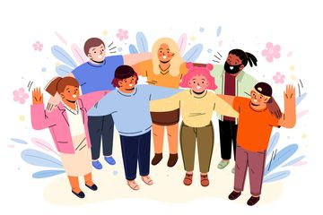
B. Peran Pemimpin dalam Membangun Kerja sama
Memberi Teladan (Role Model)
Meningkatkan Komunikasi
Memotivasi dan Menginspirasi Menciptakan Lingkungan yang Inklusif
Mengelola Konflik

Slide 6
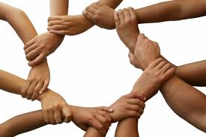
Prinsip-Prinsip dalam Membangun Kerja sama Kepemimpinan
Integritas.
Integritas menciptakan kepercayaan, yang merupakan fondasi utama kerjasama.
Transparansi
Partisipasi Aktif
Keadilan
Akuntabilitas

Slide 7

Hubungan Kepemimpinan dengan Pendidikan Antikorupsi
Kepemimpinan yang Transparan
Kepemimpinan yang Berorientasi pada Etika
Pemberdayaan Anggota Tim
Pengawasan dan Evaluasi

Slide 8
Strategi Membangun Kerja sama dalam Kepemimpinan
Melakukan Diskusi Terbuka. Pemimpin harus memfasilitasi forum diskusi untuk membahas tujuan, tantangan, dan solusi bersama.
Meningkatkan Kompetensi Tim. Melalui pelatihan dan pengembangan, anggota tim dapat meningkatkan keterampilan yang mendukung tujuan kelompok.
Menciptakan Budaya Saling Menghargai. Pemimpin harus mendorong budaya saling menghormati di antara anggota tim.
Memberikan Penghargaan. Penghargaan terhadap kontribusi anggota tim dapat meningkatkan motivasi dan rasa kebersamaan.
Melibatkan Semua Pihak. Pemimpin harus melibatkan semua pihak, tanpa terkecuali, untuk menciptakan kerjasama yang inklusif.

Slide 9
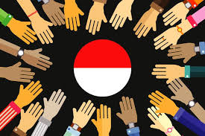

Membangun kerja sama dalam kepemimpinan membutuhkan komitmen, keterampilan komunikasi, dan penerapan nilai-nilai moral. Pemimpin yang mampu menciptakan kerja sama yang baik tidak hanya akan mencapai tujuan organisasi, tetapi juga membentuk karakter individu yang anti terhadap korupsi. Pendidikan karakter yang diintegrasikan dengan nilai-nilai kepemimpinan akan menciptakan generasi yang berintegritas, tangguh, dan bertanggung jawab.

Slide 10



